Slide 1
PAPIR
TIT, 6. razred
Pozdravljeni, učenci!
Pošiljam vam navodila za delo na daljavo.
V zvezek zapišite nov naslov PAPIR.
Želim vam uspešno delo!
Učiteljica Marijana

Slide 2
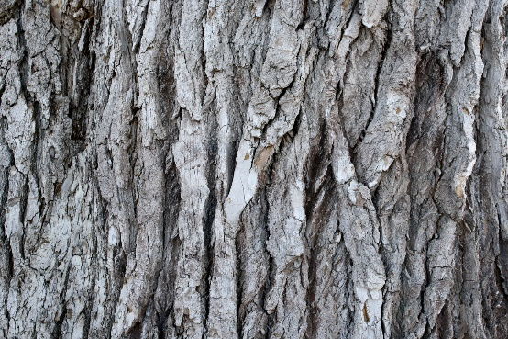
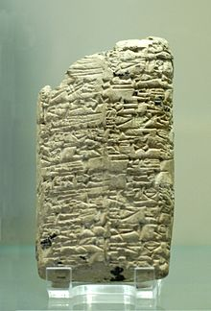
ZGODOVINA PAPIRJA
Kam so pisali nekoč?
Na LUBJE in LES
GLINENE TABLICE
SAMO PREBERI.

Slide 4
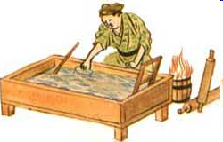
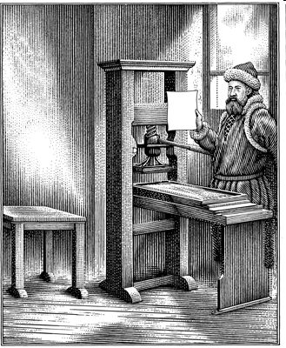
Z izumom tiskanja knjig se poveča poraba papirja.
Knjigotisk je izumil Johannes Guttenberg, leta 1390.
Prva papirnica v Sloveniji je bila odprta v 16. stoletju, na Fužinah v Ljubljani.
SAMO PREBERI.
Johannes Guttenberg.

Slide 5
Zapiši v zvezek:
Pred iznajdbo papirja so ljudje uporabljali različne materiale za shranjevanje misli in idej: lubje, les, kamen, glinene _____________.
Predhodnik papirja je _________________. Nastal je v Egiptu.
Zelo hitro ga je v Mali Aziji nadomestil pergament. Pergament so izdelovali iz ____________________.
Papir, podoben današnjemu, je nastal na Kitajskem okrog 100 let pr. n. št.
ZAPIŠI V ZVEZEK.

Slide 6
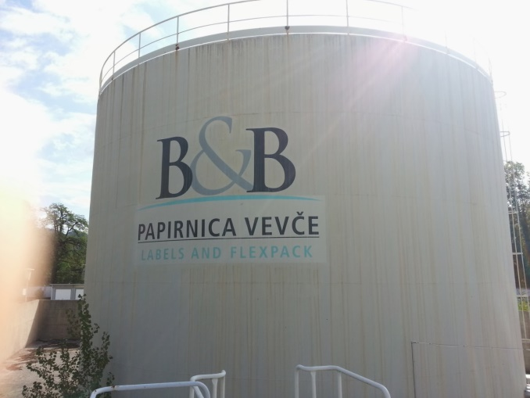
Papirnice v Sloveniji
KATERE PAPIRNICE V SLOVENIJI POZNAŠ?
Radeče
Goričane, v Medvodah.
Vevče, v Ljubljani.
Paloma,
Vipap, v Krškem.
ZAPIŠI V ZVEZEK.

Slide 7
SUROVINE za izdelavo papirja
Iz česa izdelujemo papir?
PRIMARNE surovine
Uporabimo jih prvič.
SEKUNDARNE surovine
Gredo ponovno v proizvodnjo.
Dobimo jih z recikliranjem.
STAR PAPIR
STARE KRPE
LESOVINA – predelamo les
CELOLOZA - Les kuhajo v vodi, v kateri so pri visoki temperaturi in povišanem tlaku raztopljene kemikalije.
ZAPIŠI V ZVEZEK.

Slide 8
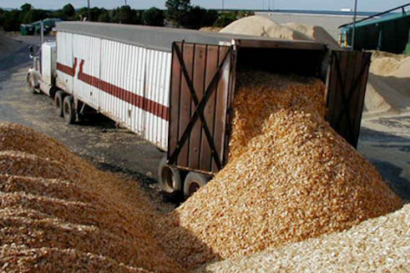
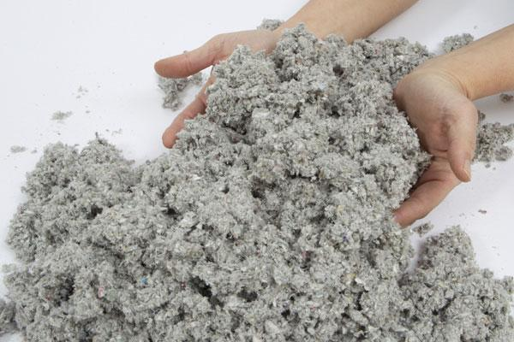
LESOVINA
CELULOZA

Slide 9
DODATKI
Zmleti papirnati snovi dodajajo:
LEPILA
BARVE
KOLOFONIJO – poveča trdnost
KAOLIN – poveča gladkost

Slide 10
OGLED FILMA
OGLEJTE SI FILM O STROJNI IZDELAVI PAPIRJA.
https://www.youtube.com/watch?v=2dh_tAyFN_8

Slide 11
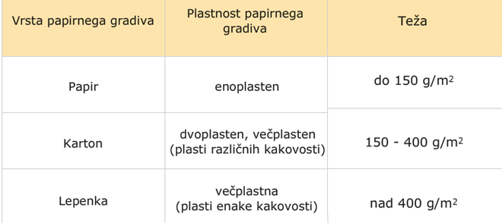
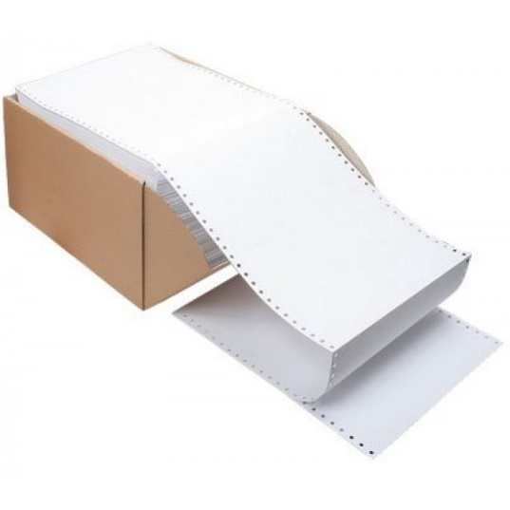
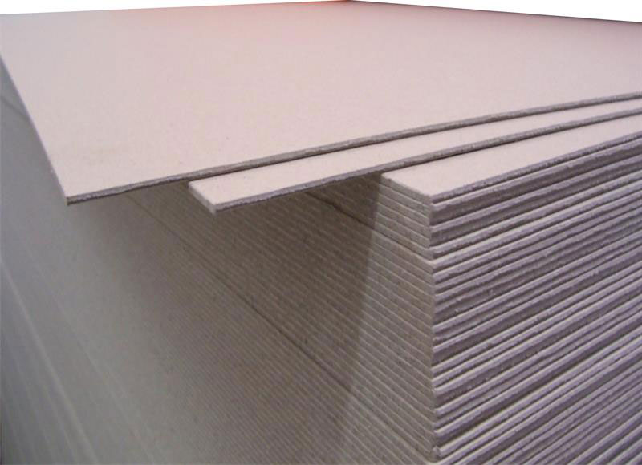
VRSTE PAPIRJA
ZAPIŠI V ZVEZEK.

Slide 12
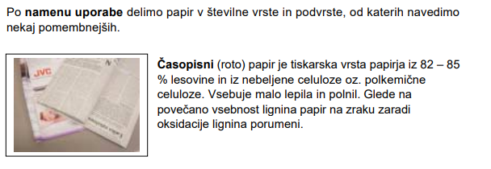
VRSTE PAPIRJA PO NAMENU UPORABE
V zvezek odgovorite na spodnja vprašanja.
Odgovore poiščite v učbeniku Tehnika in tehnologija 6 -> Papir.
Od česa je odvisna kakovost papirja?
Zapišite vsaj 7 vrst papirja glede na namen uporabe.

Slide 13
Slike vaših zapiskov in rešenih nalog oddajte v spletni učilnici do srede, 28. oktobra 2020.
V primeru težav z dostopom do spletne učilnice mi slike pošljite po e-pošti: delonadaljavo.marijana@gmail.com

Slide 14
Slike izdelka mi pošljite do 20. aprila 2020 po e-pošti: delonadaljavo.marijana@gmail.com

